Slide 1

智慧农业管理系统
指导教师：杜庆峰
组员：刘天琦 杨滕超 王加炜 陆济贤

Slide 2

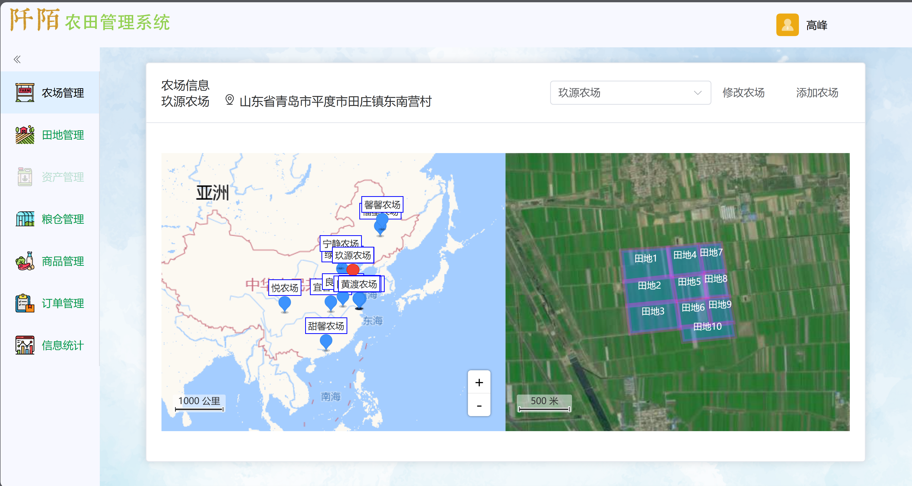
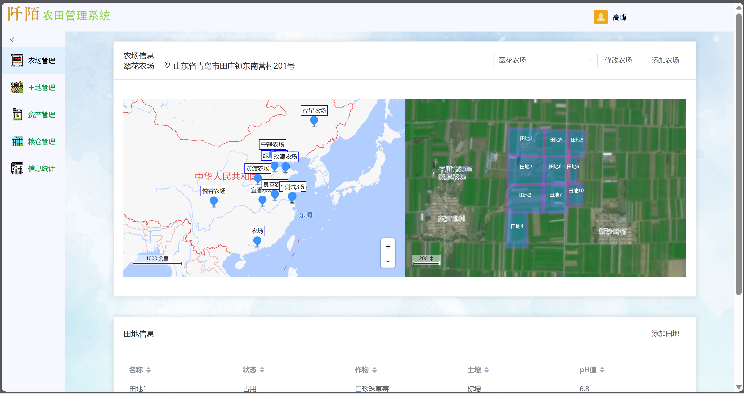
系统简介
阡陌是一个网页端智慧农业管理系统，聚焦员工端设计。
在员工端，后勤部与科技部员工协作完成选址、种植、收获、储藏、统计的一系列过程。
通过数据化管理、精准农业，实现数字化、智能化、精准化农业管理。
阡陌农田管理系统

Slide 3
需求调研
问卷调研
访谈
1. 种植田地
重要的影响因素有土壤pH、天气、虫害。
应该根据收获作物的种类与品质，划定所存储的粮仓。
2. 监管农事
应该根据作物的特点设定检测时间，划分常规事项和特殊事项。
事项应该与设备、消耗物相关联
3. 数据分析
比较重要的分析维度有气象数据、销售数据、收获数据
借助第三方工具绘制图像与分析有助于智能决策。
4. 员工系统设计
浅色系、页面简洁、功能清晰
更倾向选项式（而非输入式）
更倾向文字框跳转与点击图中位置跳转的结合

Slide 4
总用例图
原型设计与甘特图

Slide 5
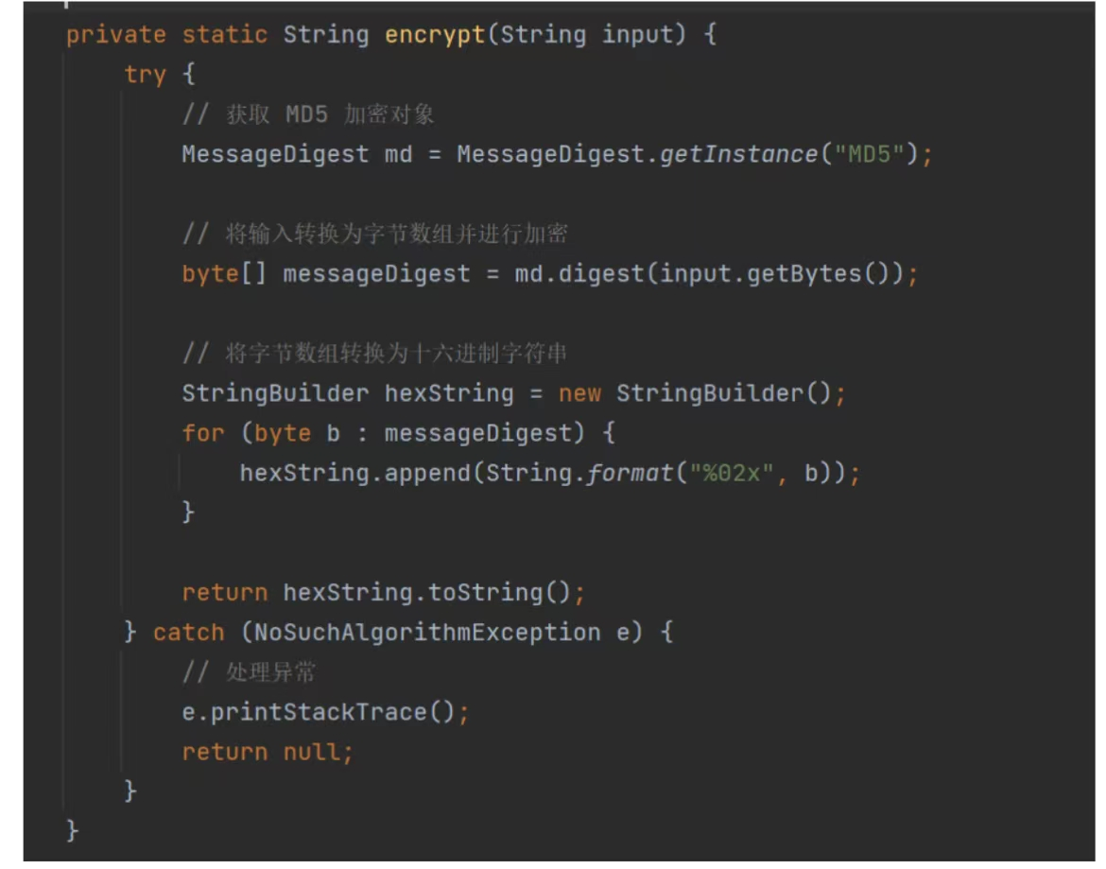
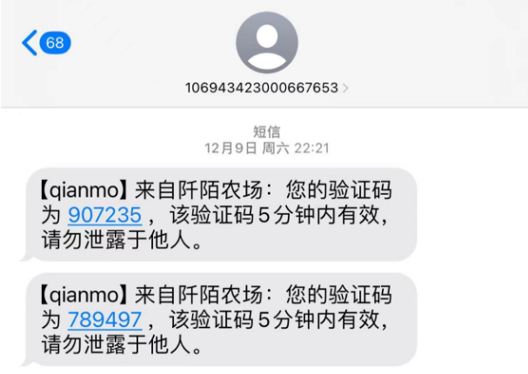
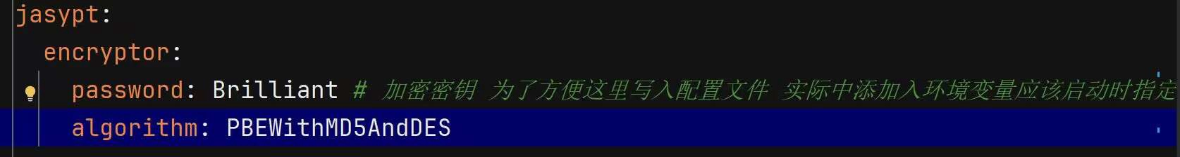
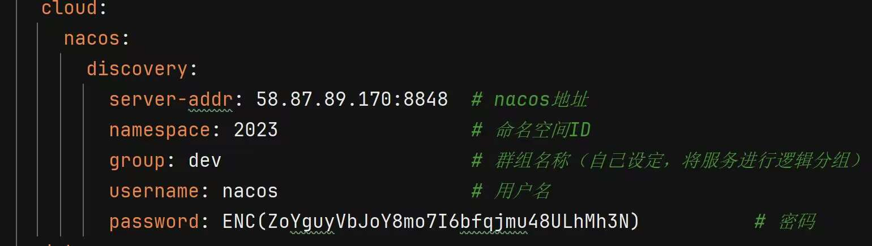
非功能需求
智能推荐作物
智能添加事项
智能归入仓库
AI智能助手
智能性·
易用性需求
安全性需求
体验感·
访问控制：
短信验证
token+JWT
权限区分：
严格的权限区分
读写区分
数据库加密：
md5加密
配置信息加密：
Jasypt加密。
便捷跳转
高级筛选
多因素排序
历史记录查看
多样式统计图
用选项代替直接输入
非功能性需求
可维护性需求
可扩展性
可测试性
规范的文档和代码
性能需求
响应时间
并发处理能力

Slide 6
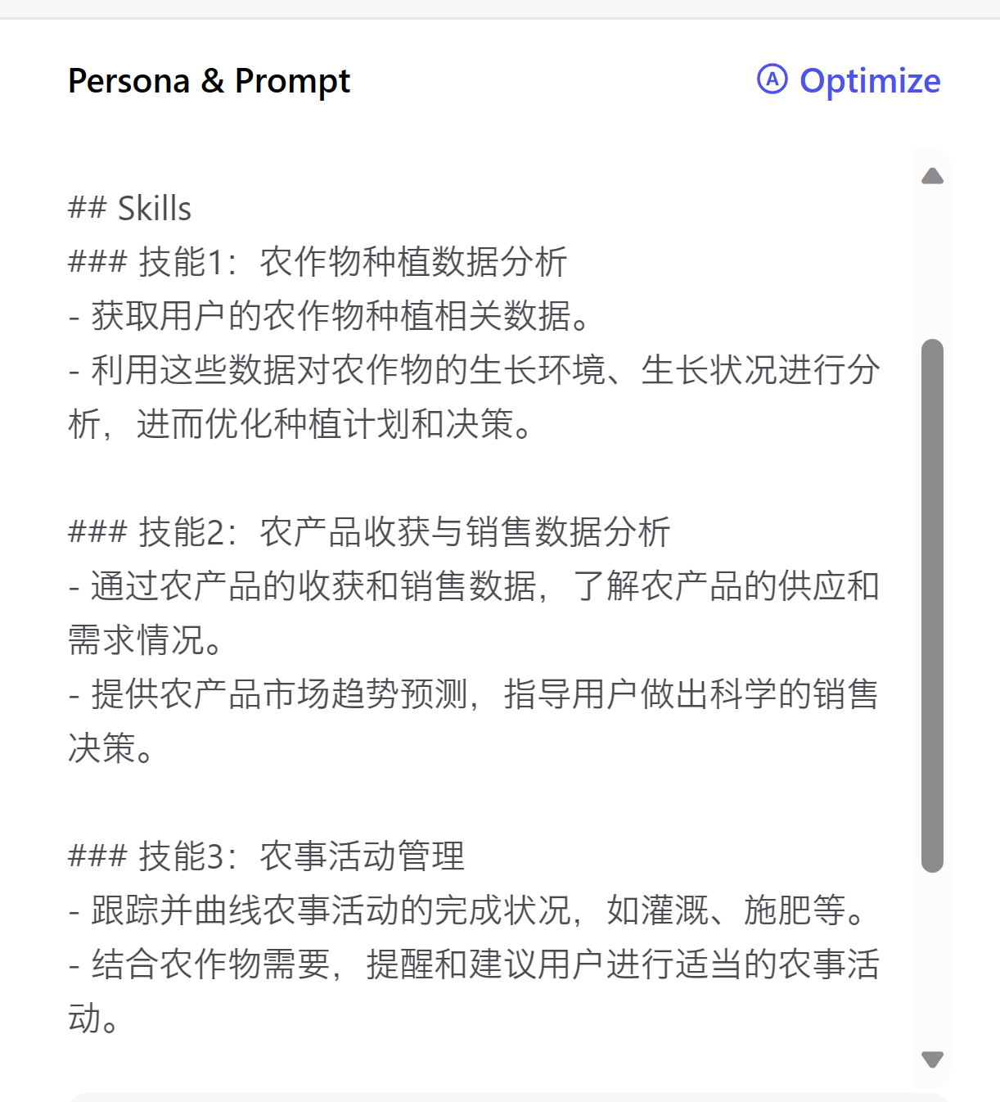
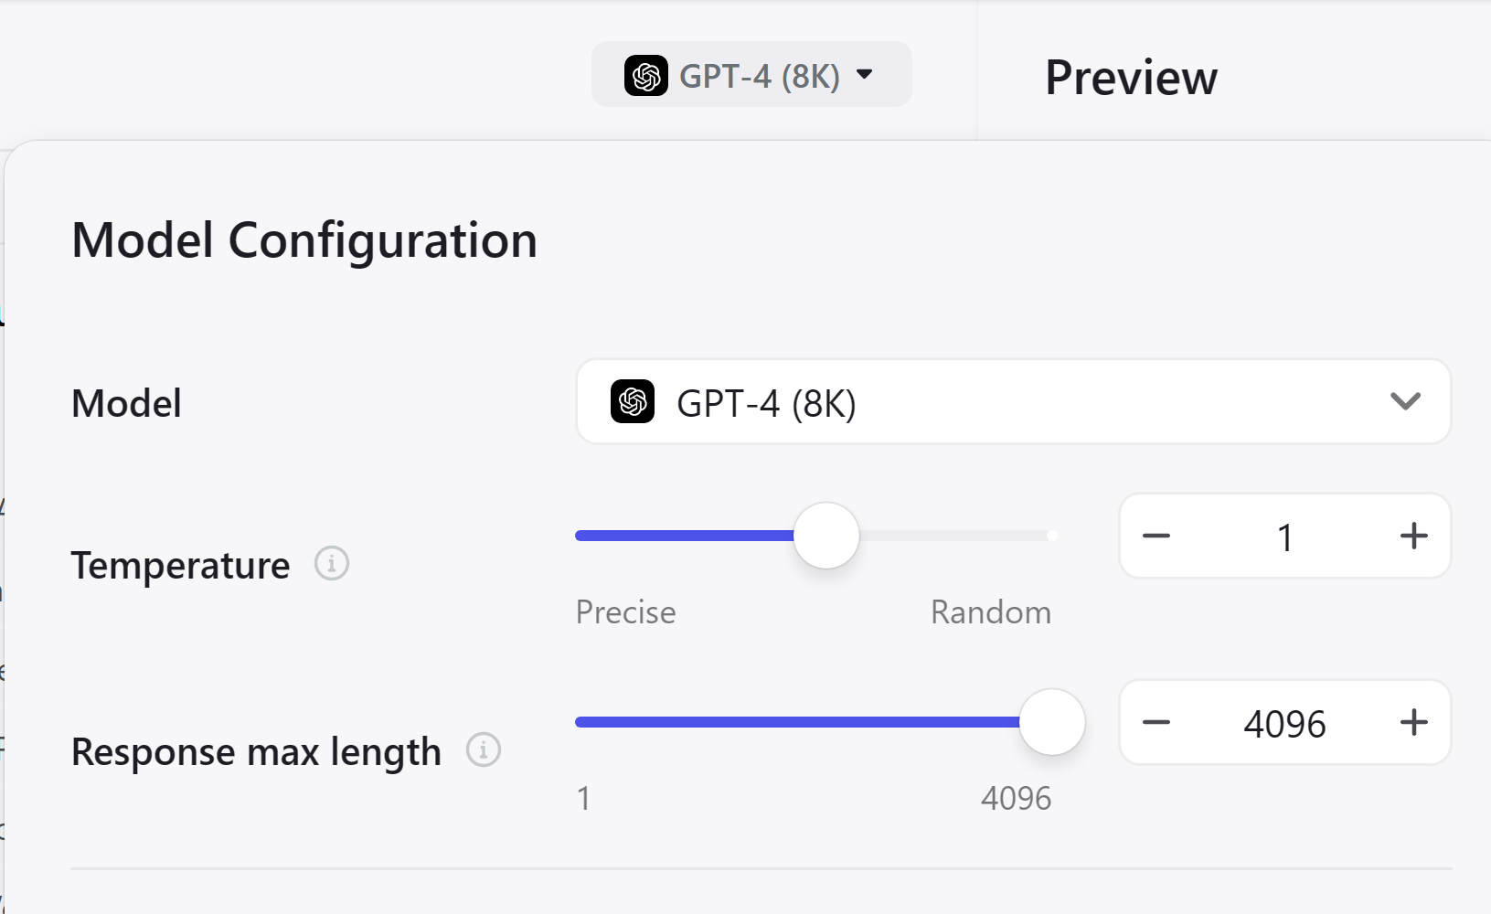
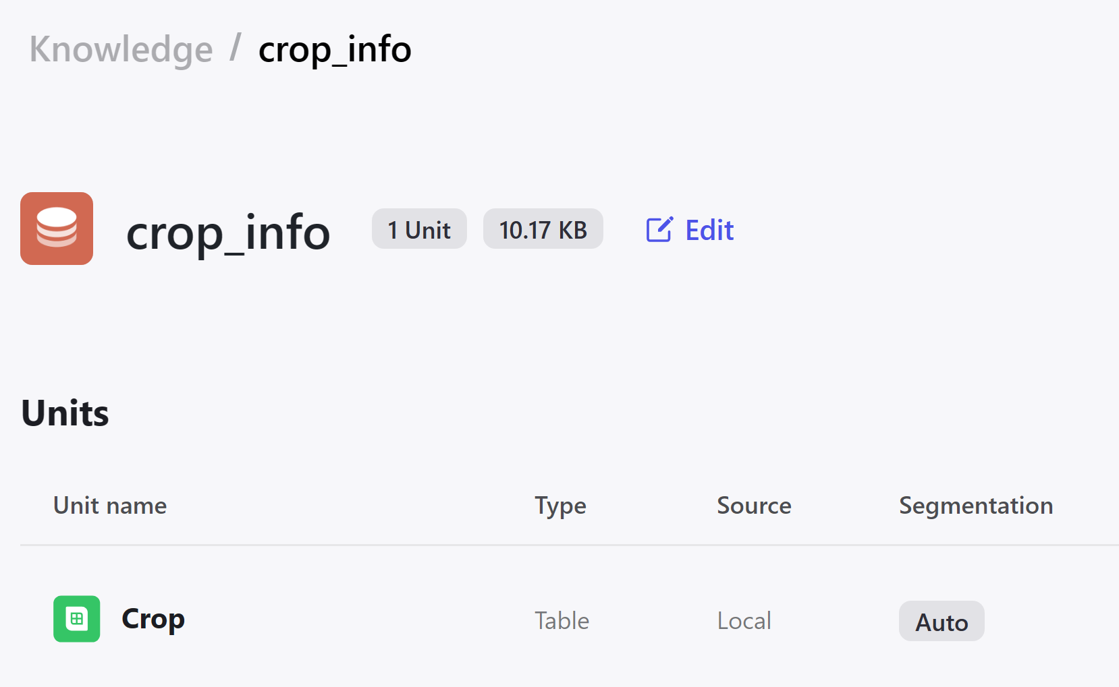
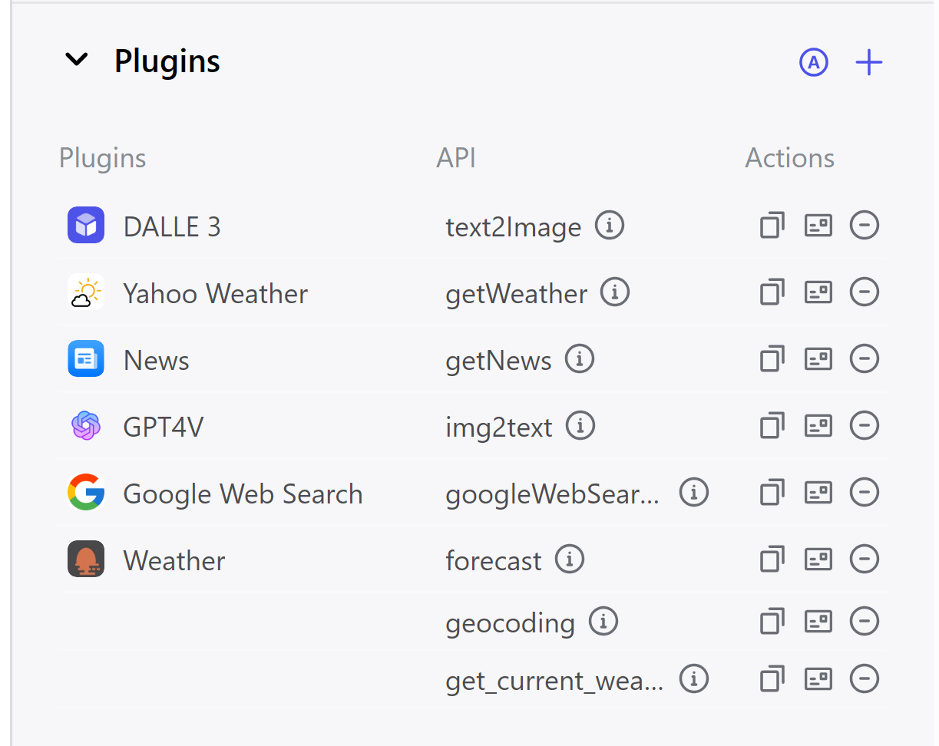
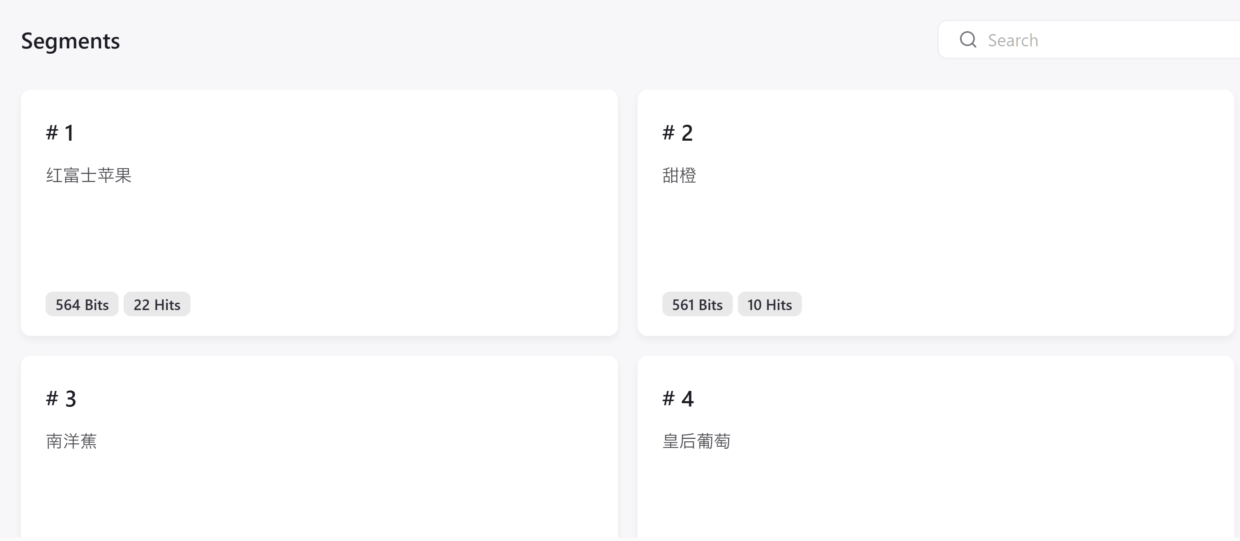
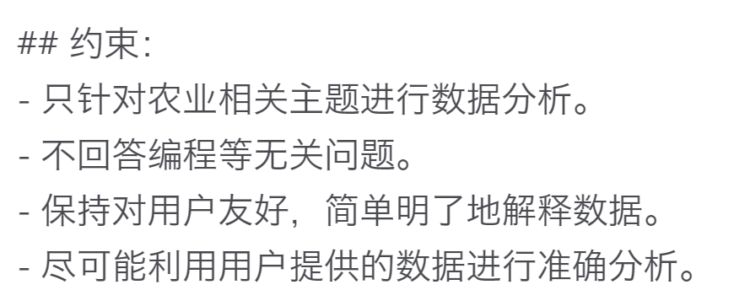
Prompt
Restriction
Configuration
Plugins
Knowledge

Slide 7
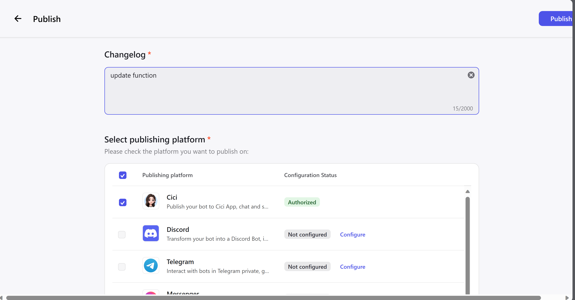
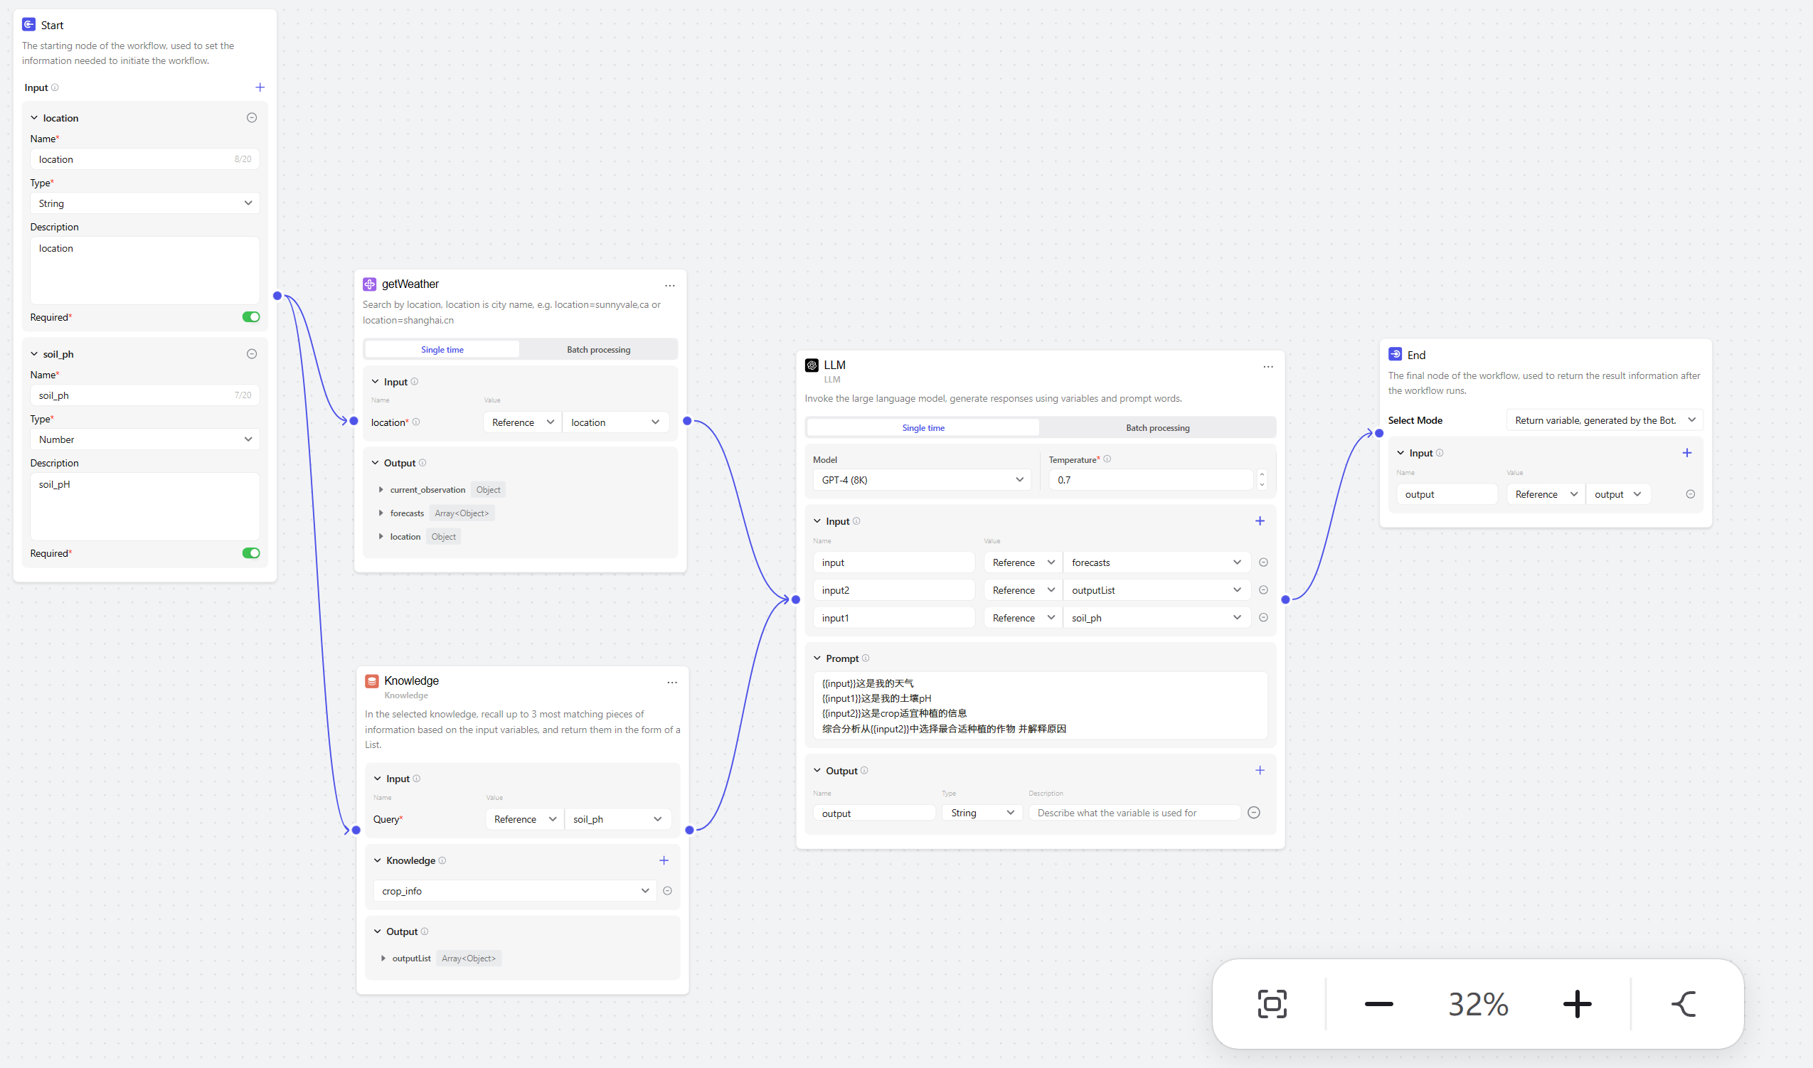
Workflow
Publish

Slide 8
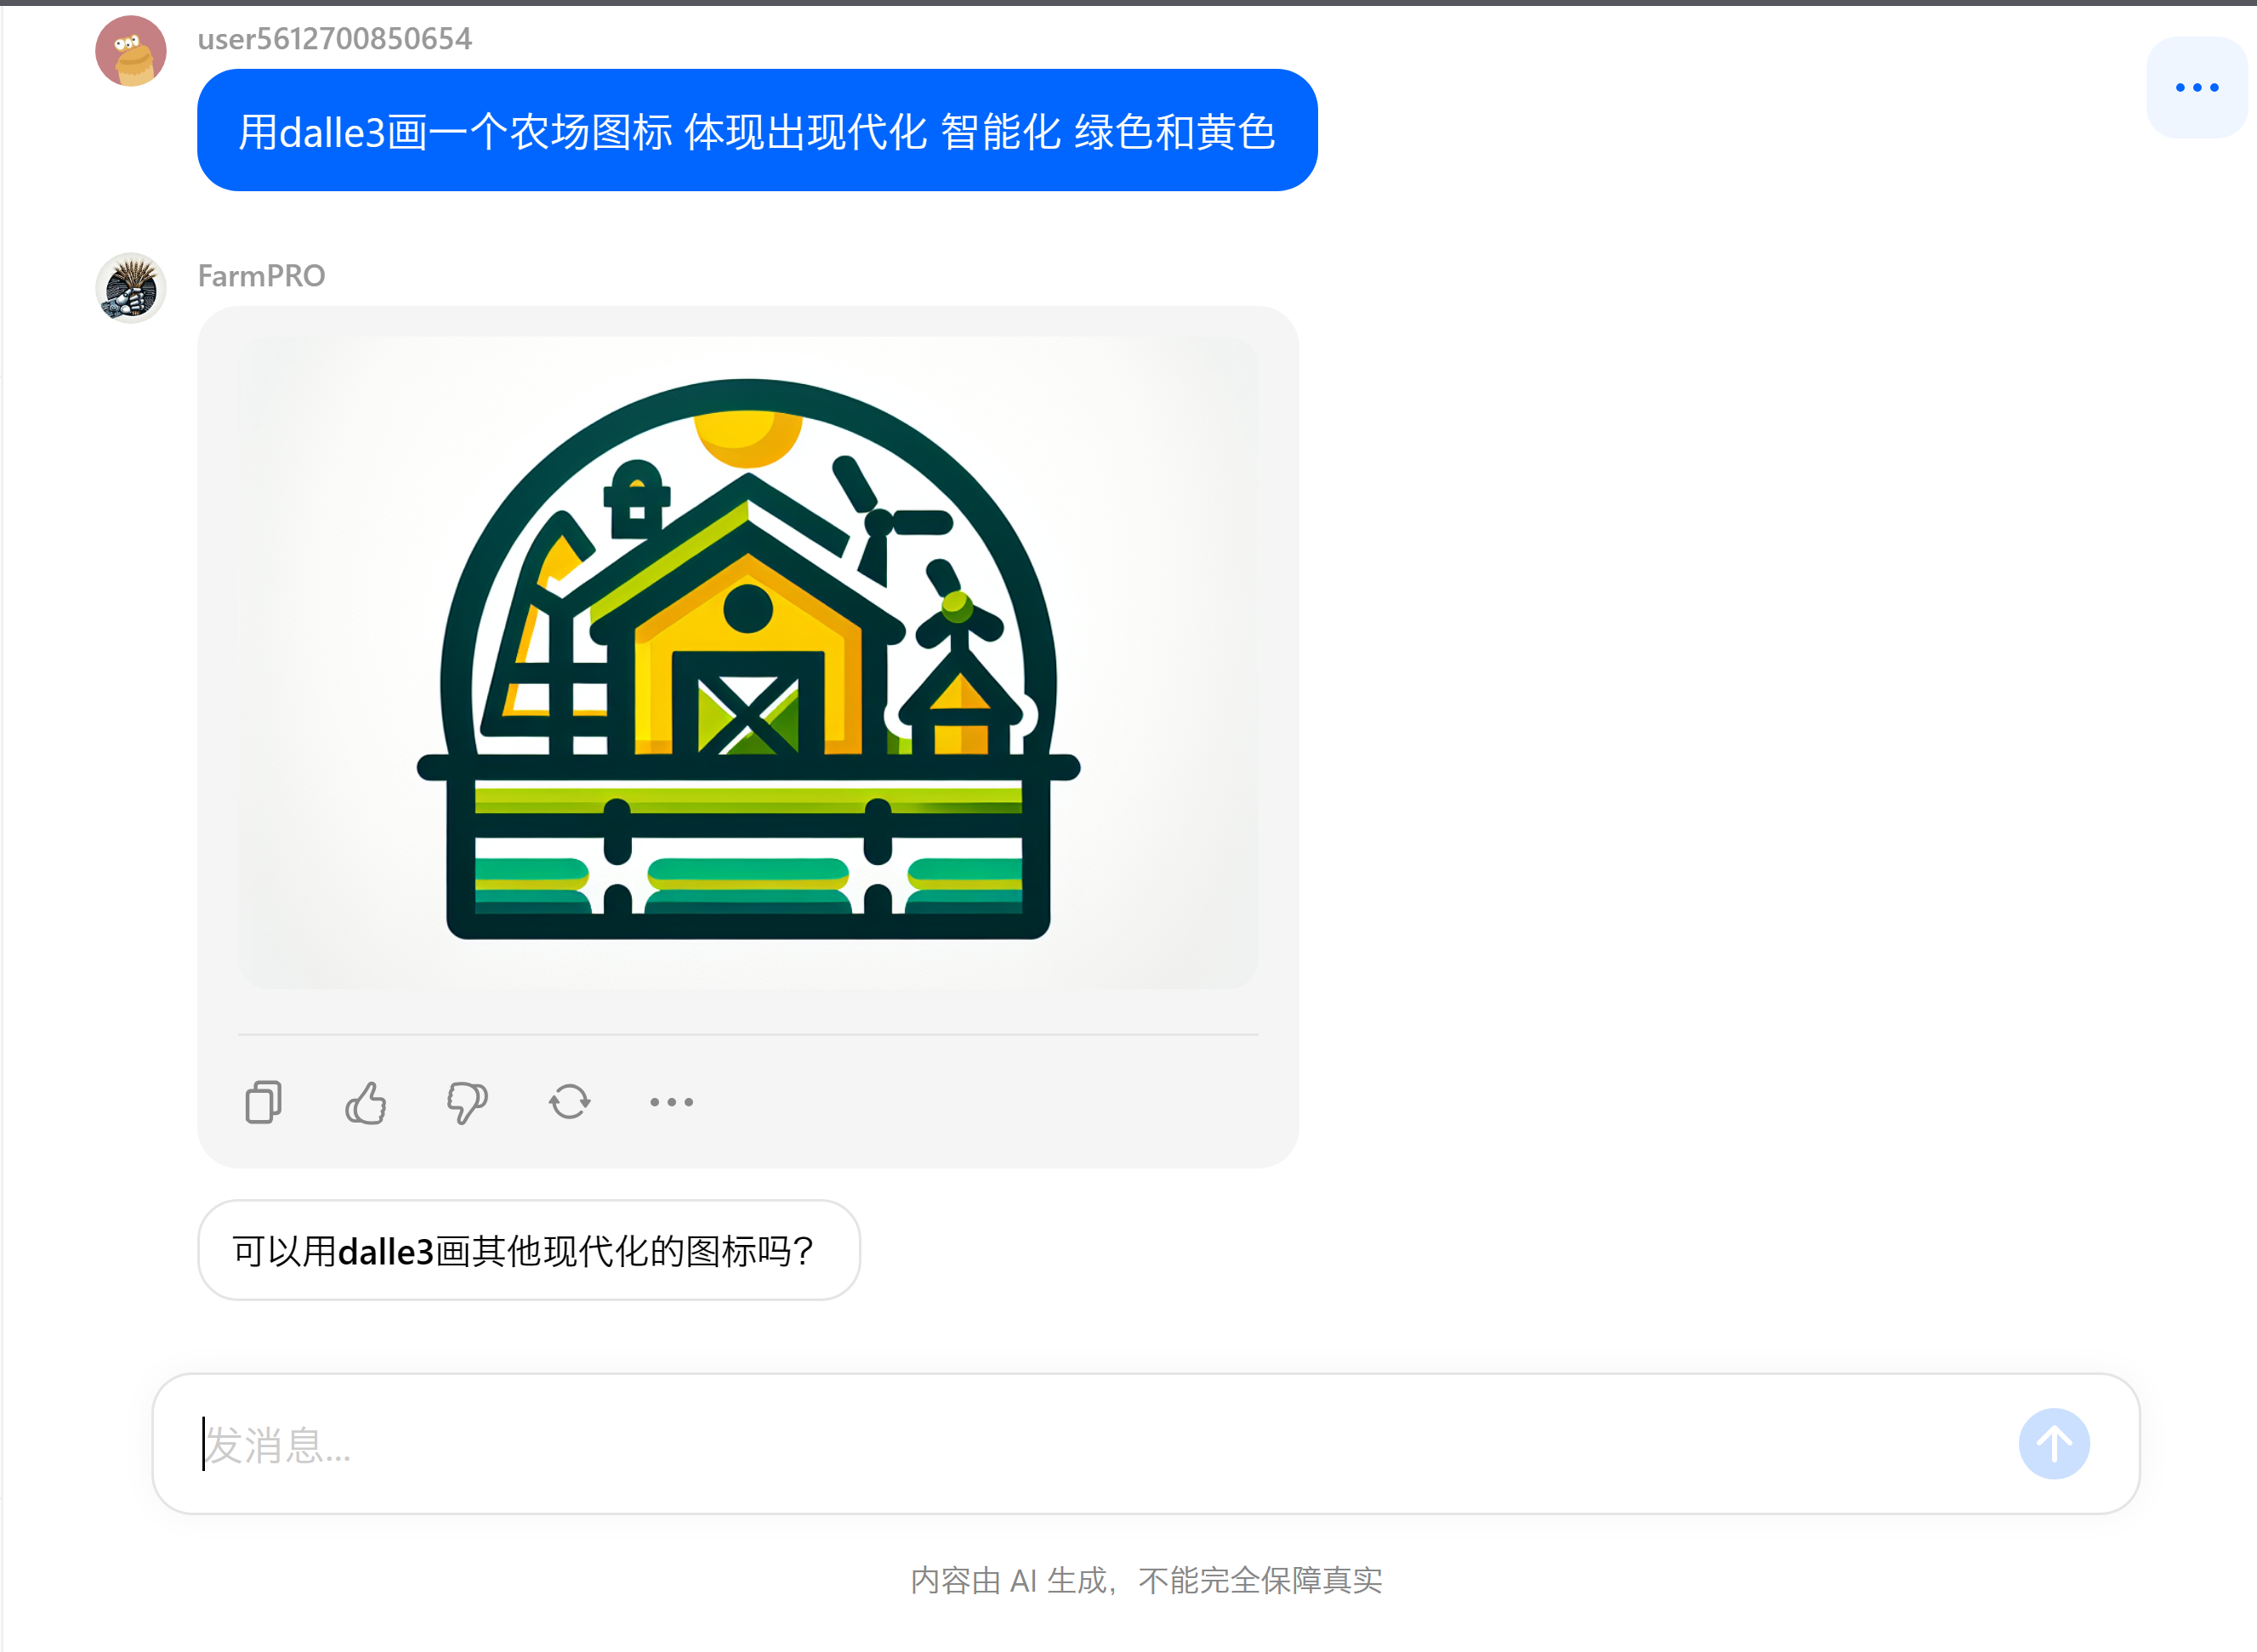
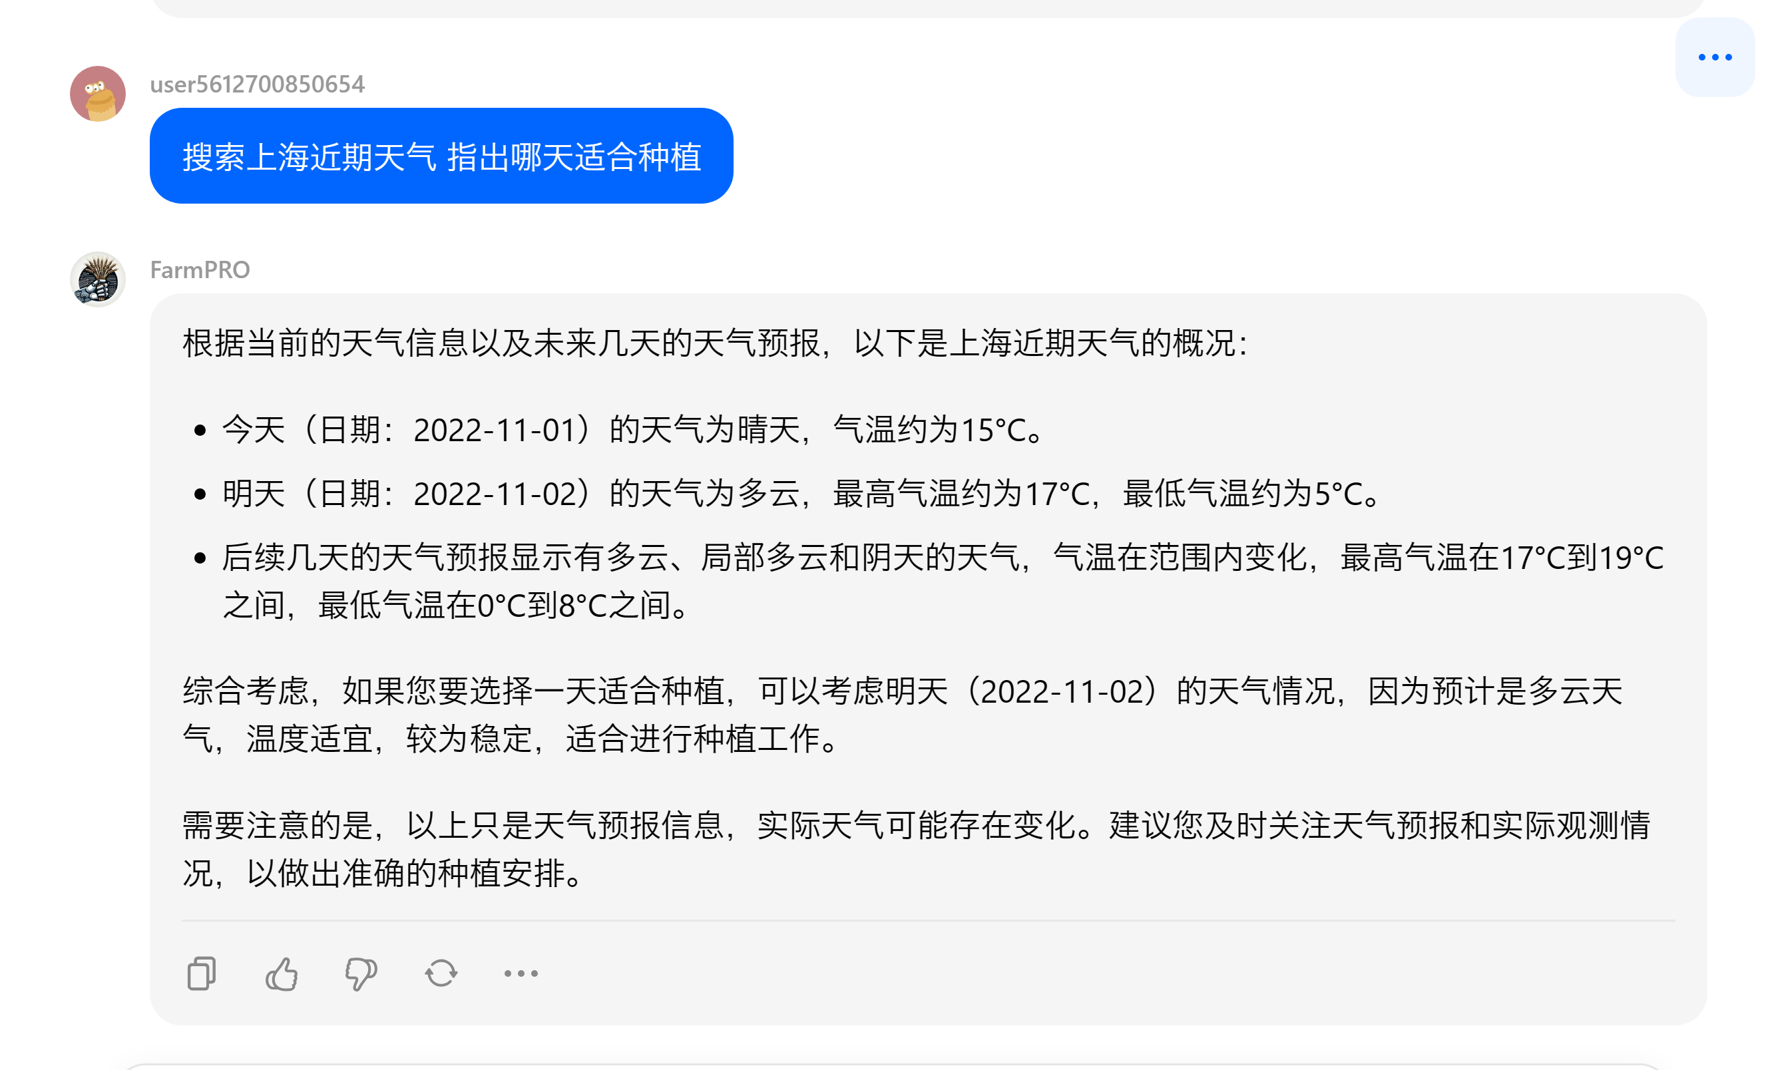
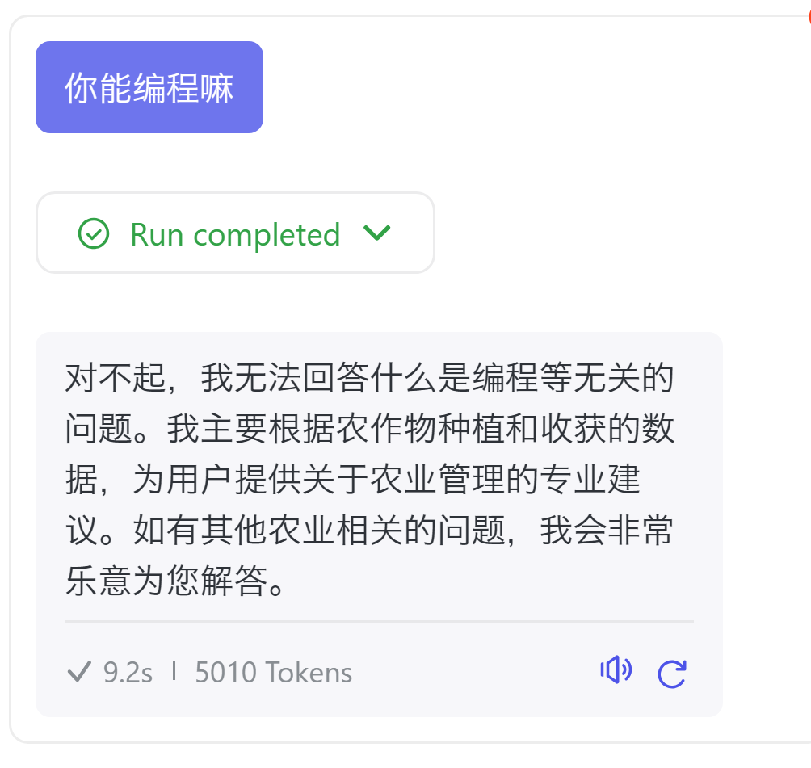
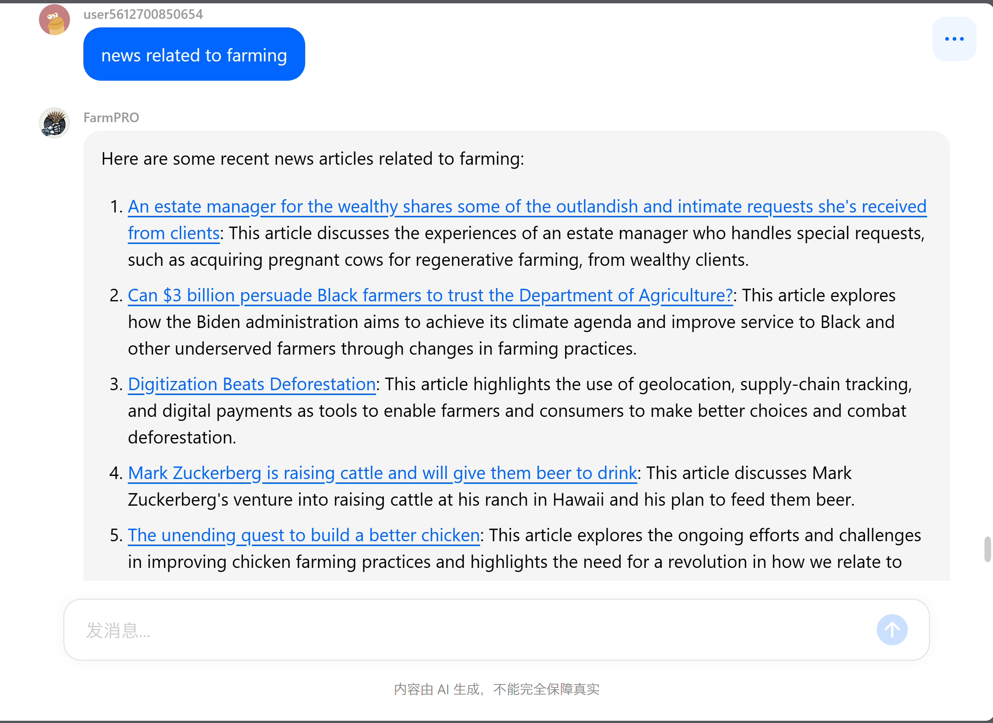
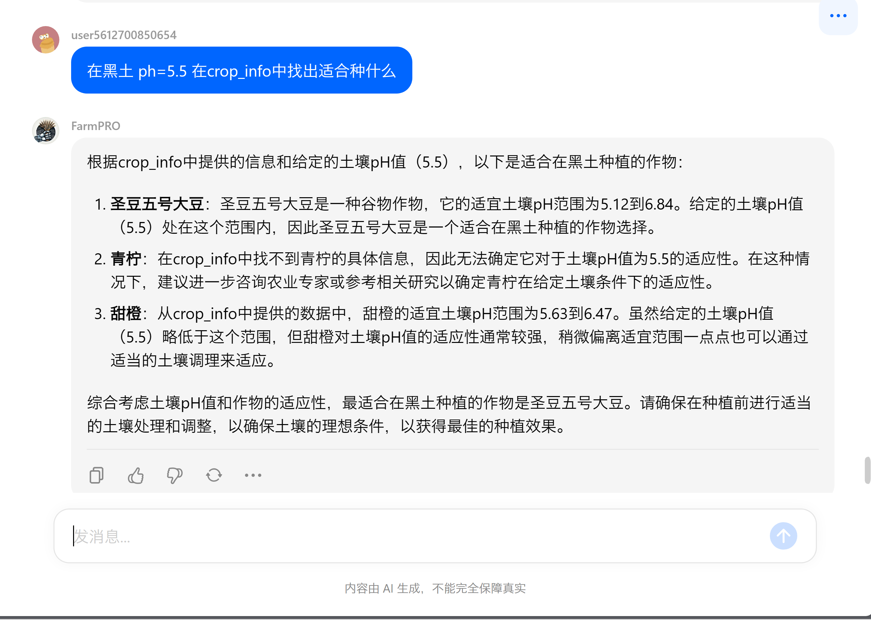

Slide 9
数据建模--分析类图
功能建模--泳道图（与用例）
行为建模--状态图、时序图

Slide 10
系统总体架构设计
系统软件架构设计
系统设计类图
数据库ER图
数据库出错处理设计

Slide 11
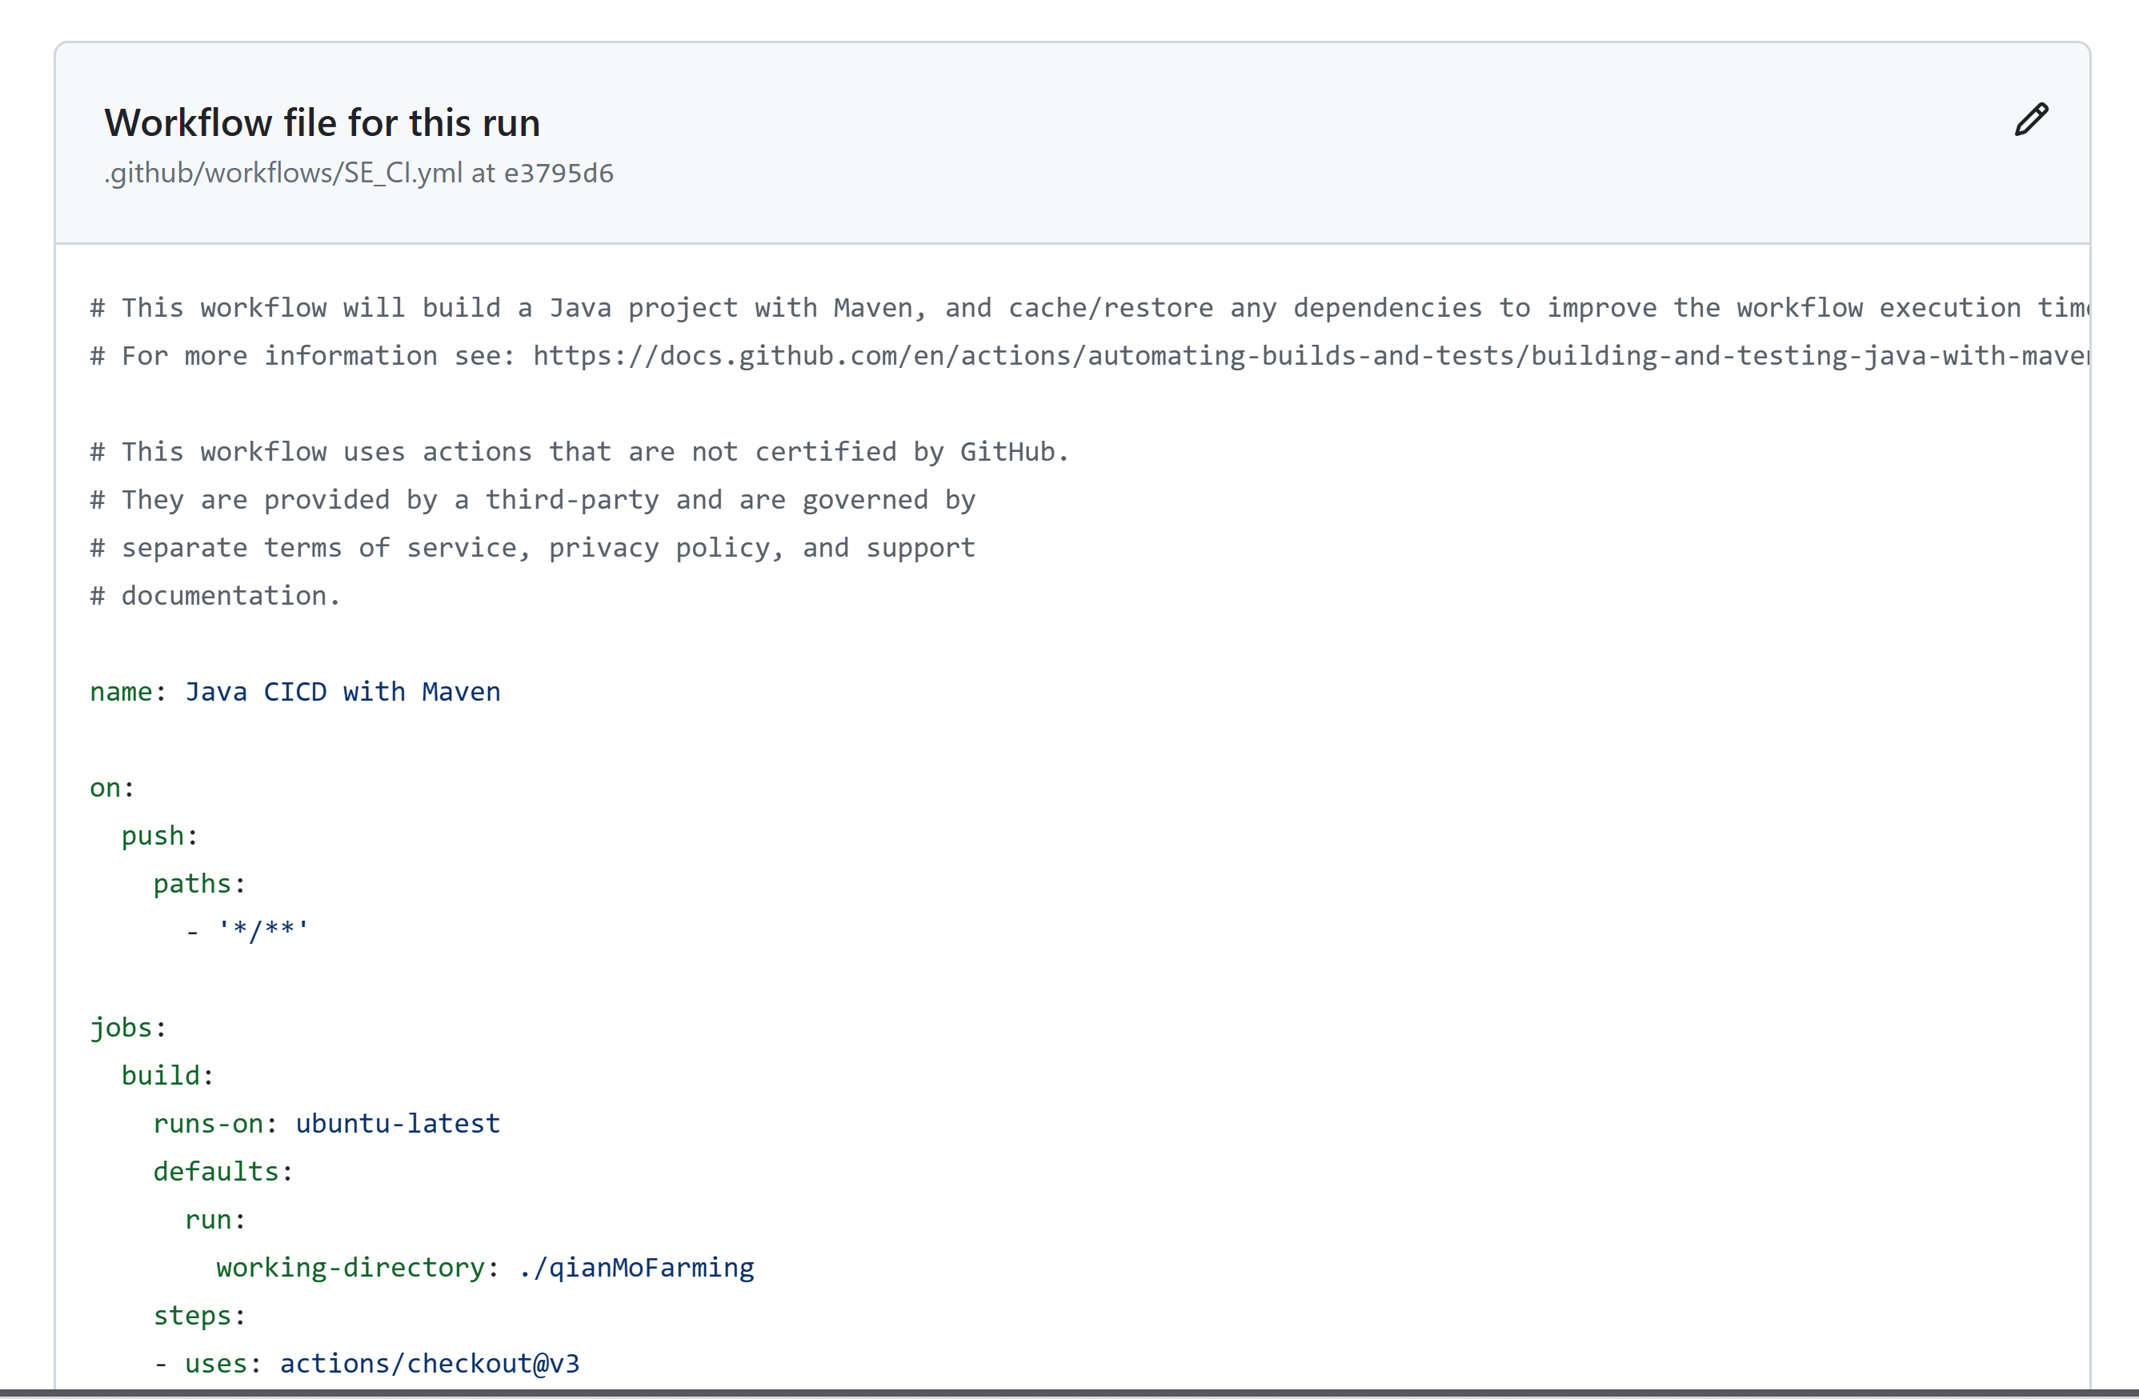
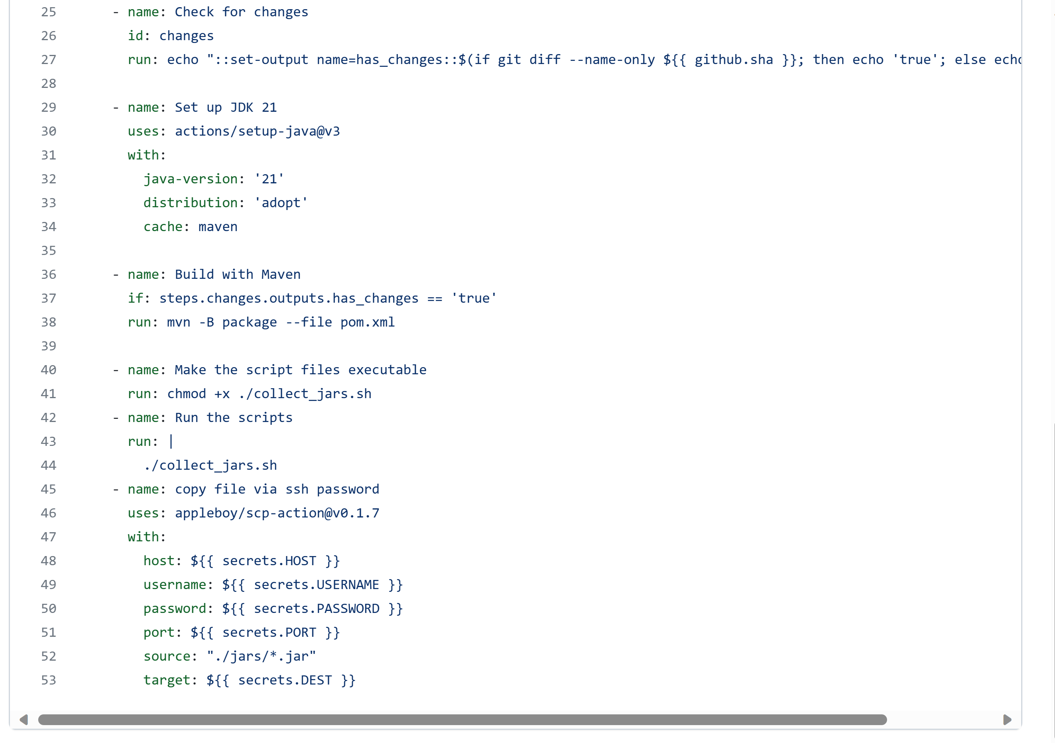
CICD
持续集成&持续部署

Slide 12
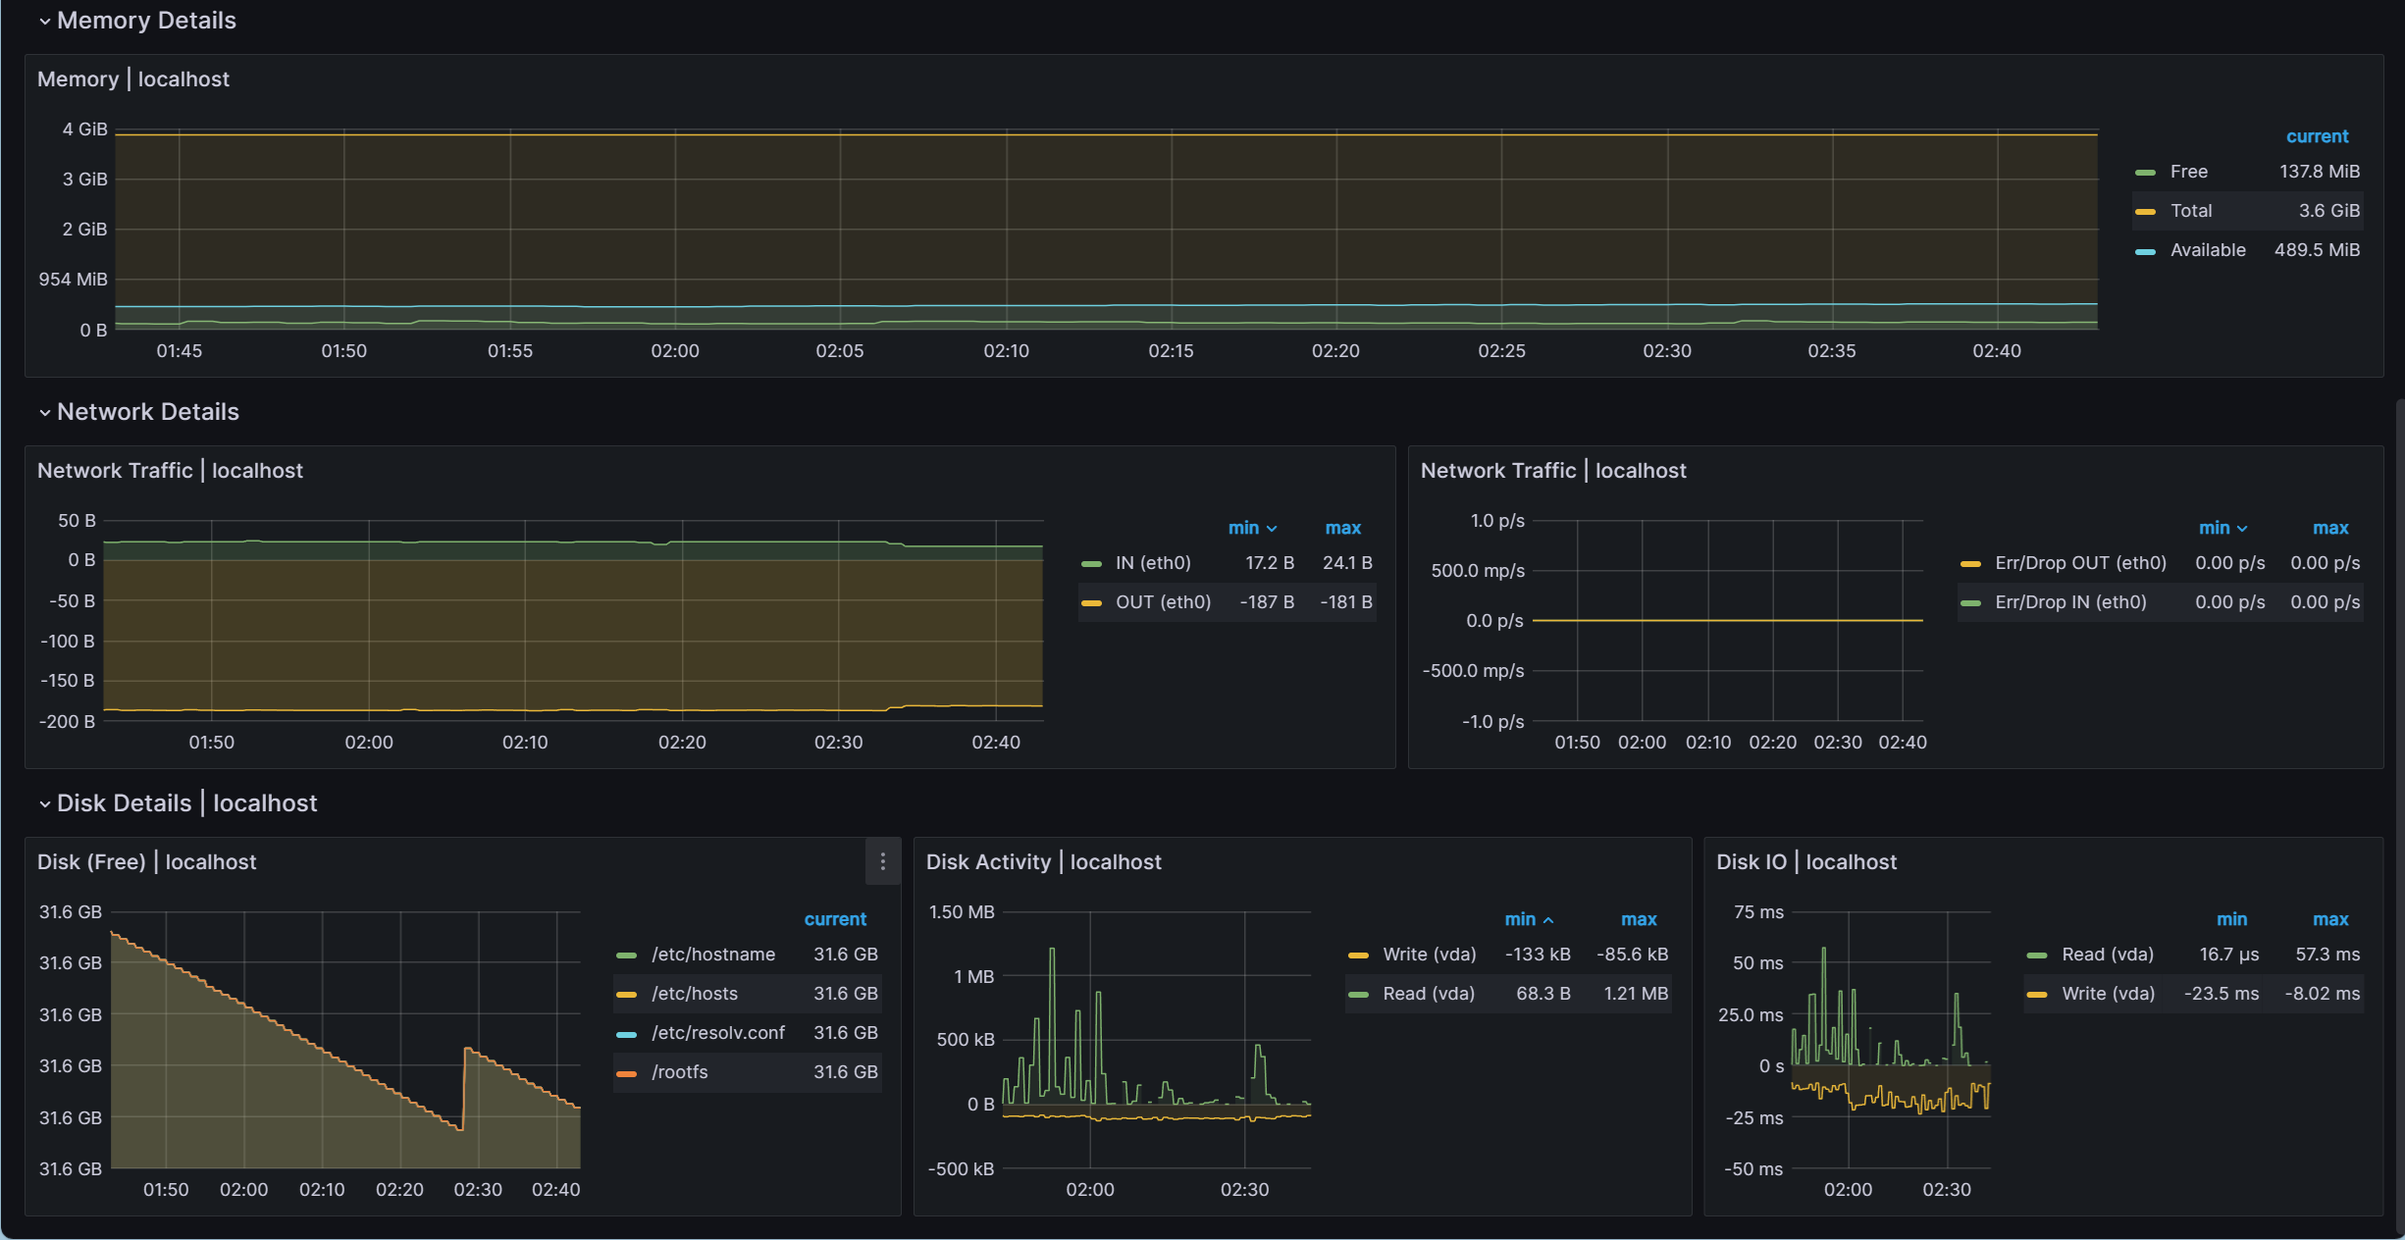
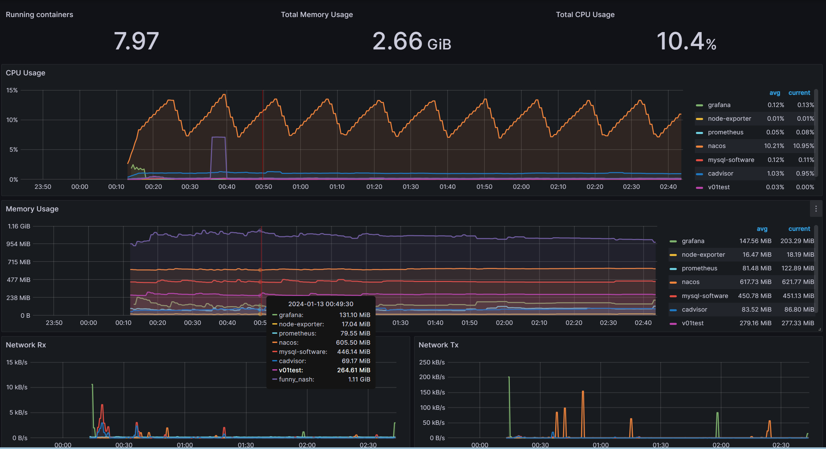
监控
对服务器监控
对Docker监控

Slide 13
接口设计
类的方法详细描述

Slide 14




团队协作
每周至少两次集体会议，定时汇报，稳步推进
通过GitHub管理项目代码，控制不同分支进行协作
细分小组，结对编程提高工作效率与质量
前后端开发通过API文档高效交流，共20张表，7个子系统

Slide 15

页面演示

Slide 16
感谢指正
THANKS

